Slide 1











PHÒNG GD & ĐT HUYỆN THANH TRÌ
TRƯỜNG THCS NGỌC HỒI
Chào mừng các em đến dự giờ tiết học hôm nay
MÔN ĐỊA LÍ – LỚP 8A2
Tiết 12. Bài 10
Giáo viên: Nguyễn Thị Dung

Slide 2
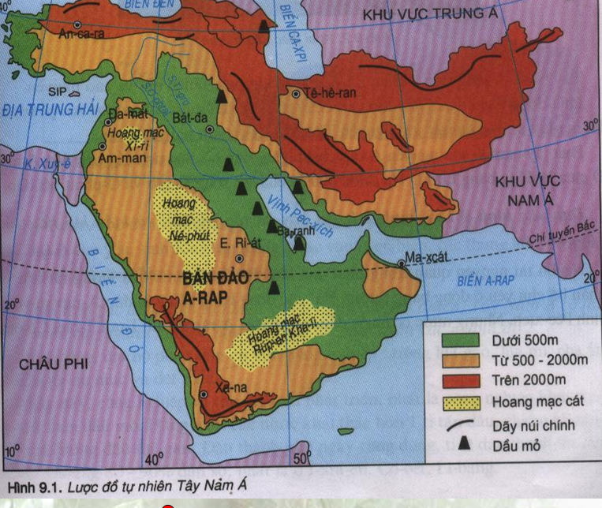
Kiểm tra bài cũ
? Xác định trên lược đồ vị trí Khu vực Tây Nam Á: tiếp giáp với các vịnh biển , các khu vực nào của Châu á .

Slide 3
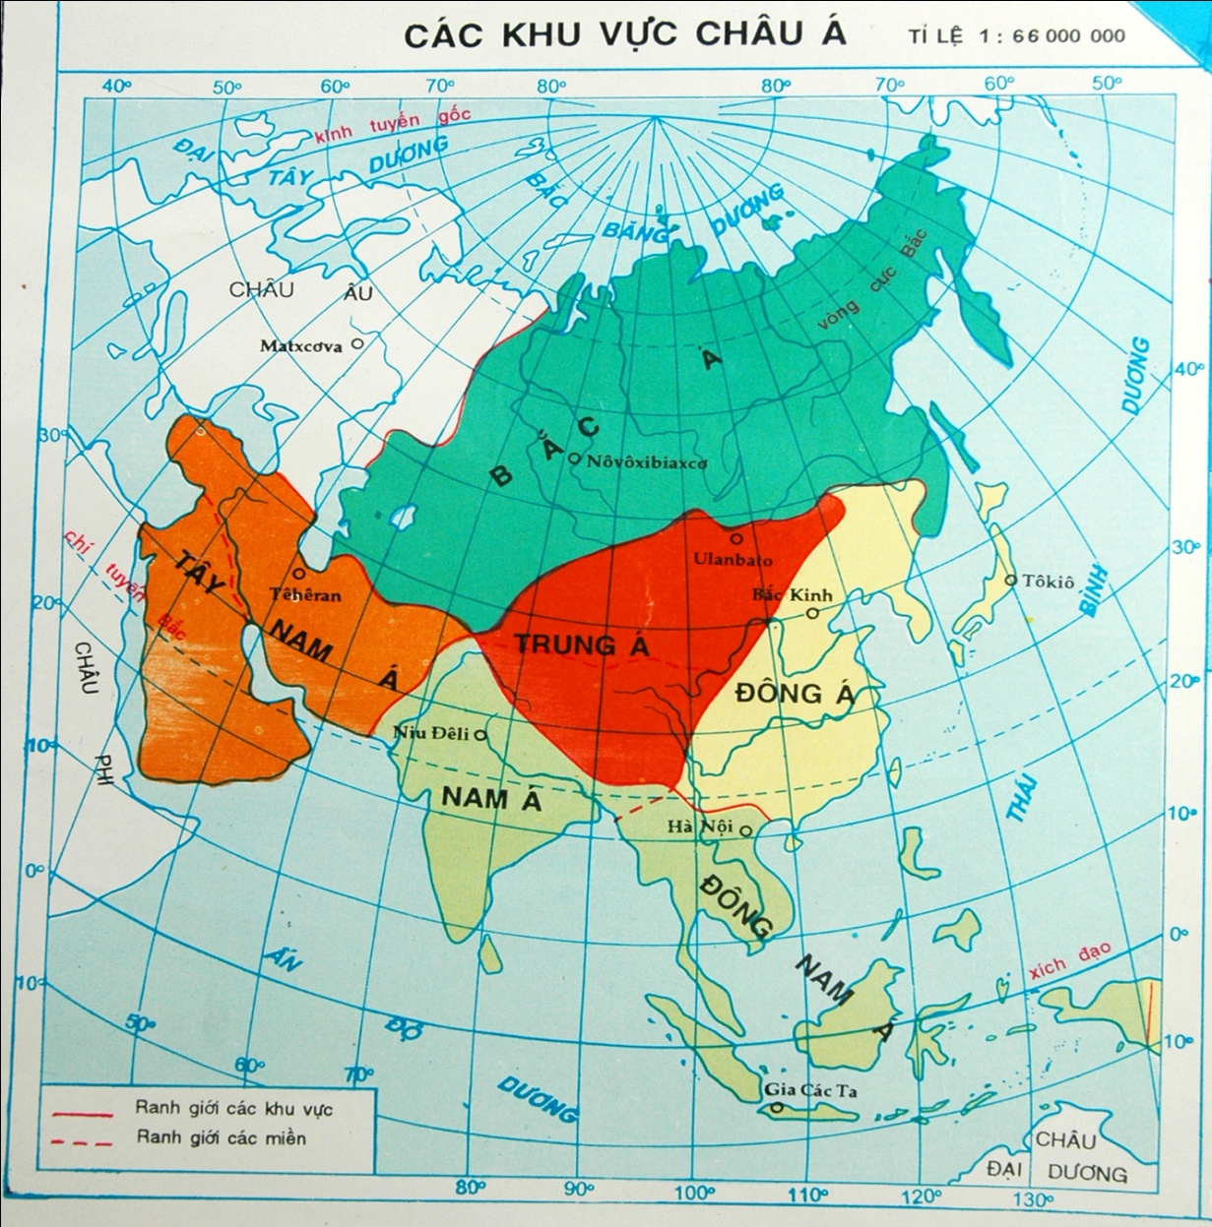

Slide 4
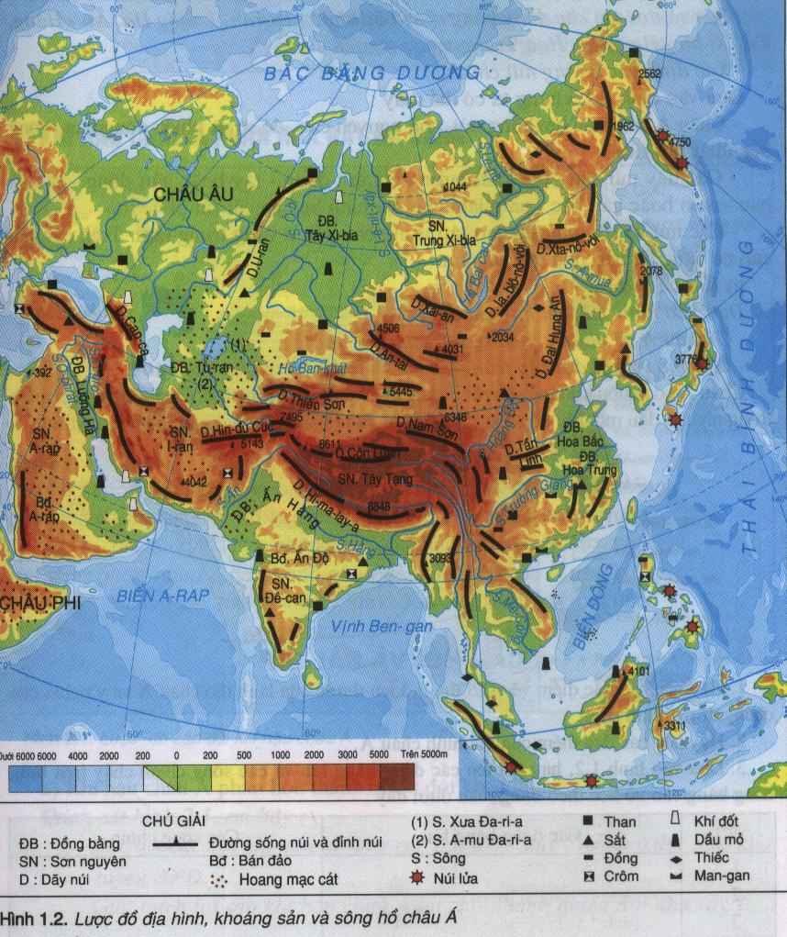
Bài 10: ĐIỀU KIỆN TỰ NHIÊN KHU VỰC NAM Á
1. Vị trí địa lí và địa hình:
a. Vị trí địa lí:

Slide 5
Bài 10: ĐIỀU KIỆN TỰ NHIÊN KHU VỰC NAM Á
1. Vị trí địa lí và địa hình:
a. Vị trí địa lí:
Quan sát lược đồ hãy xác định khu vực Nam Á nằm ở vị trí nào của châu Á?

Slide 6
Bài 10: ĐIỀU KIỆN TỰ NHIÊN KHU VỰC NAM Á
1. Vị trí địa lí và địa hình:
a. Vị trí địa lí:
- Nam Á nằm ở phía nam của châu Á.

Slide 7
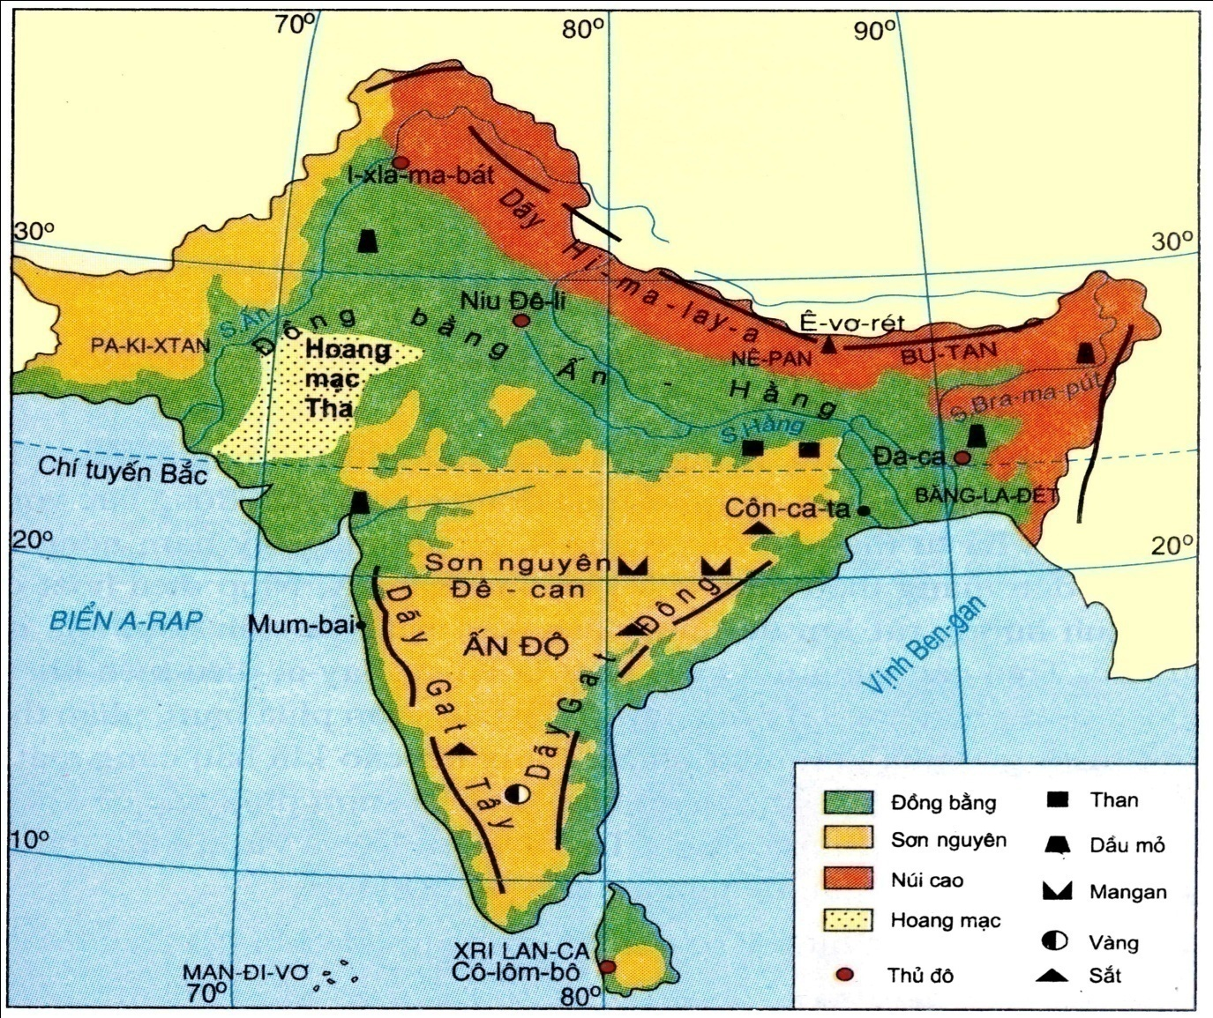
Bài 10: ĐIỀU KIỆN TỰ NHIÊN KHU VỰC NAM Á
1. Vị trí địa lí và địa hình:
a. Vị trí địa lí:
- Nam Á nằm ở phía nam của châu Á.
Xác định tọa độ địa lý của khu vực Nam Á trên lược đồ?

Slide 8
Bài 10: ĐIỀU KIỆN TỰ NHIÊN KHU VỰC NAM Á
1. Vị trí địa lí và địa hình:
a. Vị trí địa lí:
- Nam Á nằm ở phía nam của châu Á.
Cực Bắc: 37ºB
Cực Nam: 9ºB

Slide 9
Bài 10: ĐIỀU KIỆN TỰ NHIÊN KHU VỰC NAM Á
1. Vị trí địa lí và địa hình:
a. Vị trí địa lí:
- Nam Á nằm ở phía nam của châu Á.
Cực Tây: 62ºĐ
Cực Đông: 98ºĐ

Slide 10
Bài 10: ĐIỀU KIỆN TỰ NHIÊN KHU VỰC NAM Á
1. Vị trí địa lí và địa hình:
37⁰B
a. Vị trí địa lí:
- Nam Á nằm ở phía nam của châu Á.
Tọa độ địa lí : Nam á nằm từ 9⁰B -> 37⁰B và 62⁰Đ -> 98⁰Đ
62⁰Đ
98⁰Đ
9⁰B

Slide 11
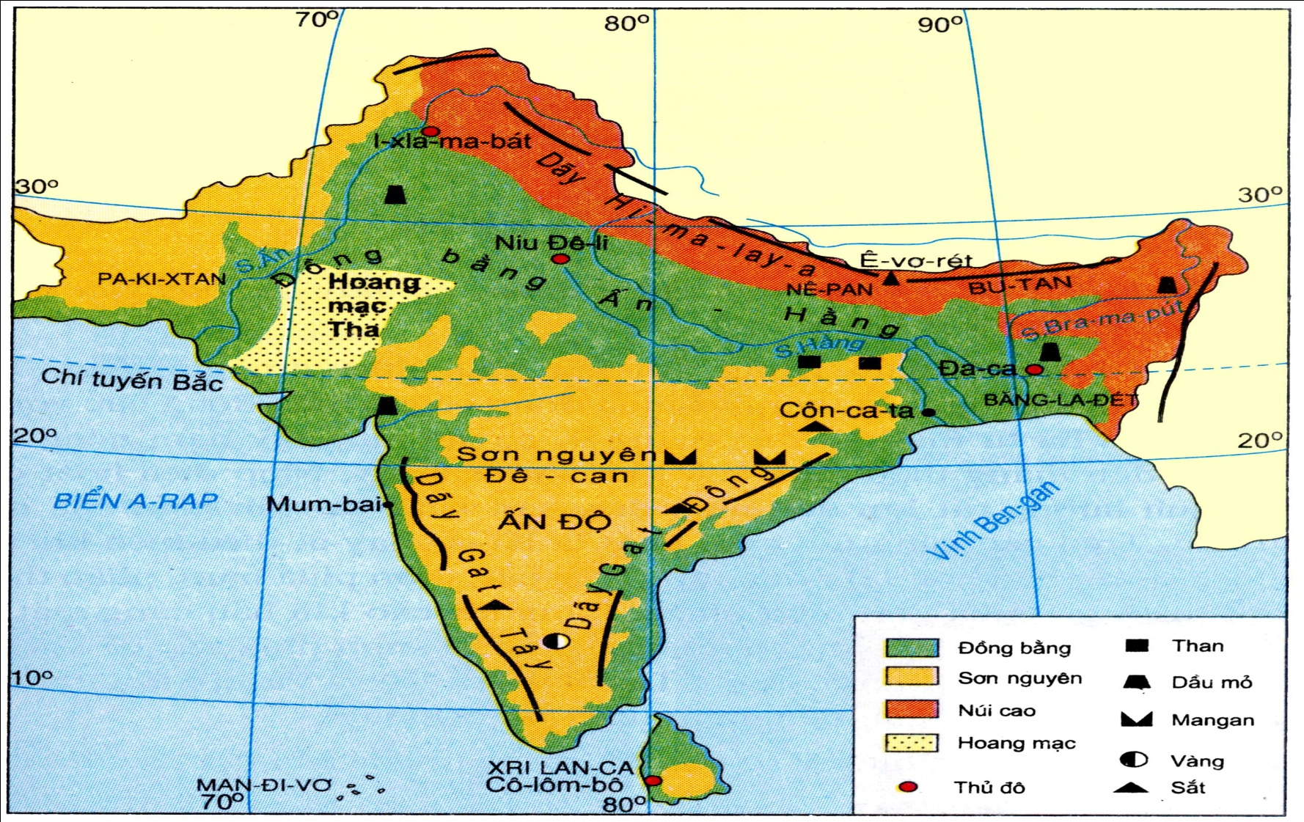


Quan sát lược đồ cho biết: Nam Á tiếp giáp với vịnh, biển, khu vực nào?
Tây Nam Á
Trung Á
Đông
Nam
Á

Slide 12
Bài 10: ĐIỀU KIỆN TỰ NHIÊN KHU VỰC NAM Á
1. Vị trí địa lí và địa hình:
a. Vị trí địa lí:
- Nam Á nằm ở phía nam của châu Á.
Tây Nam Á
Tọa độ địa lí : Nam á nằm từ 9⁰B -> 37⁰B và 62⁰Đ -> 98⁰Đ
Trung Á
- Nam á tiếp giáp với các khu vực : Tây nam á , Đông nam á , Trung á , biển A ráp và vịnh Ben gan .
b. Địa hình:
Đông
Nam
Á
Quan sát lược đồ cho biết:
Địa hình khu vực Nam Á chia làm mấy miền? Trình bày đặc điểm các miền địa hình?

Slide 13
Bài 10: ĐIỀU KIỆN TỰ NHIÊN KHU VỰC NAM Á
1. Vị trí địa lí và địa hình:
a. Vị trí địa lí:
- Nam Á nằm ở phía nam của châu Á.
Tọa độ địa lí : Nam á nằm từ 9⁰B -> 37⁰B và 62⁰Đ -> 98⁰Đ
- Nam á tiếp giáp với các khu vực : Tây nam á , Đông nam á , Trung á , biển A ráp và vịnh Ben gan .
b. Địa hình:
+ Gồm 3 miền:

Slide 14

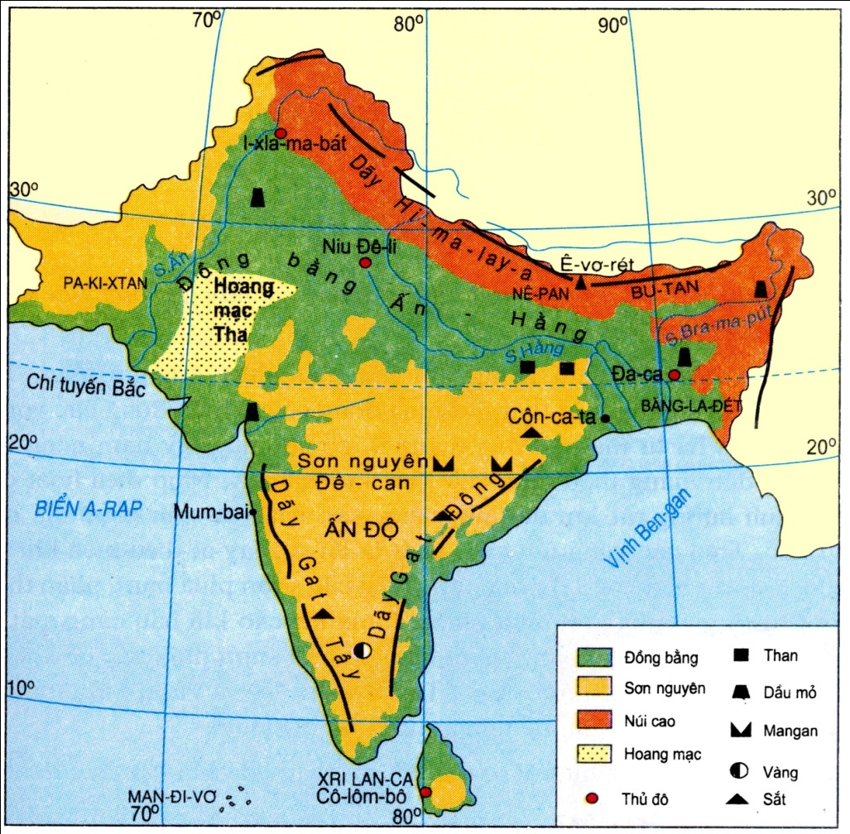
Bài 10: ĐIỀU KIỆN TỰ NHIÊN KHU VỰC NAM Á
1. Vị trí địa lí và địa hình:
a. Vị trí địa lí:
- Nam Á nằm ở phía nam của châu Á.
Tọa độ địa lí : Nam á nằm từ 9⁰B -> 37⁰B và 62⁰Đ -> 98⁰Đ
- Nam á tiếp giáp với các khu vực : Tây nam á , Đông nam á , Trung á , biển A ráp và vịnh Ben gan .
b. Địa hình:
+ Gồm 3 miền:
- Phía Bắc là núi Hi- ma- lay-a
L­ưîc ®å tù nhiªn khu vùc Nam ¸

Slide 15
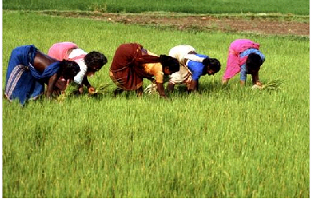
Bài 10: ĐIỀU KIỆN TỰ NHIÊN KHU VỰC NAM Á
1. Vị trí địa lí và địa hình:
a. Vị trí địa lí:
- Nam Á nằm ở phía nam của châu Á.
Tọa độ địa lí : Nam á nằm từ 9⁰B -> 37⁰B và 62⁰Đ -> 98⁰Đ
Đồng bằng Ấn Hằng
- Nam á tiếp giáp với các khu vực : Tây nam á , Đông nam á , Trung á , biển A ráp và vịnh Ben gan .
b. Địa hình:
+ Gồm 3 miền:
- Phía Bắc là núi Hi- ma- lay-a
- Ở giữa là đồng bằng Ấn - Hằng
L­ưîc ®å tù nhiªn khu vùc Nam ¸

Slide 16
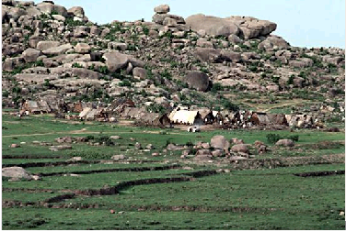
Bài 10: ĐIỀU KIỆN TỰ NHIÊN KHU VỰC NAM Á
1. Vị trí địa lí và địa hình:
a. Vị trí địa lí:
- Nam Á nằm ở phía nam của châu Á.
Tọa độ địa lí : Nam á nằm từ 9⁰B -> 37⁰B và 62⁰Đ -> 98⁰Đ
Sơn nguyên Đê-can
- Nam á tiếp giáp với các khu vực : Tây nam á , Đông nam á , Trung á , biển A ráp và vịnh Ben gan .
b. Địa hình:
+ Gồm 3 miền:
- Phía Bắc là núi Hi- ma- lay-a
- Ở giữa là đồng bằng Ấn - Hằng
- Phía Nam là sơn nguyên Đê can
Lư­îc ®å tù nhiªn khu vùc Nam ¸

Slide 17
Bài 10: ĐIỀU KIỆN TỰ NHIÊN KHU VỰC NAM Á
1. Vị trí địa lí và địa hình:
a. Vị trí địa lí:
- Nam Á nằm ở phía nam của châu Á.
Tọa độ địa lí : Nam á nằm từ 9⁰B -> 37⁰B và 62⁰Đ -> 98⁰Đ
- Nam á tiếp giáp với các khu vực : Tây nam á , Đông nam á , Trung á , biển A ráp và vịnh Ben gan .
b. Địa hình:
HOẠT ĐỘNG NHÓM
Nhóm 1 : Trình bày đặc điểm địa hình miền núi già?
Nhóm : Trình bày đặc điểm địa hình miền đồng bằng ?
Nhóm 1 : Trình bày đặc điểm địa hình miền cao nguyên?
Lư­îc ®å tù nhiªn khu vùc Nam ¸

Slide 18
Bài 10: ĐIỀU KIỆN TỰ NHIÊN KHU VỰC NAM Á
1. Vị trí địa lí và địa hình:
a. Vị trí địa lí:
- Nam Á nằm ở phía nam của châu Á.
Tọa độ địa lí : Nam á nằm từ 9⁰B -> 37⁰B và 62⁰Đ -> 98⁰Đ
- Nam á tiếp giáp với các khu vực : Tây nam á , Đông nam á , Trung á , biển A ráp và vịnh Ben gan .
b. Địa hình:
+ Gồm 3 miền:
:
Lư­îc ®å tù nhiªn khu vùc Nam ¸

Slide 19
Bài 10: ĐIỀU KIỆN TỰ NHIÊN KHU VỰC NAM Á
1. Vị trí địa lí và địa hình:
a. Vị trí địa lí:
- Nam Á nằm ở phía nam của châu Á.
Tọa độ địa lí : Nam á nằm từ 9⁰B -> 37⁰B và 62⁰Đ -> 98⁰Đ
- Nam á tiếp giáp với các khu vực : Tây nam á , Đông nam á , Trung á , biển A ráp và vịnh Ben gan .
b. Địa hình:
+ Gồm 3 miền:
- Phía Bắc là núi Hi- ma- lay-a : hùng vĩ
chạy theo hướng tây bắc – đông nam dài gần 2600km , rộng TB 320 – 400km.
Lư­îc ®å tù nhiªn khu vùc Nam ¸

Slide 20
Bài 10: ĐIỀU KIỆN TỰ NHIÊN KHU VỰC NAM Á
1. Vị trí địa lí và địa hình:
a. Vị trí địa lí:
- Nam Á nằm ở phía nam của châu Á.
Tọa độ địa lí : Nam á nằm từ 9⁰B -> 37⁰B và 62⁰Đ -> 98⁰Đ
- Nam á tiếp giáp với các khu vực : Tây nam á , Đông nam á , Trung á , biển A ráp và vịnh Ben gan .
b. Địa hình:
+ Gồm 3 miền:
- Phía Bắc là núi Hi- ma- lay-a : hùng vĩ
chạy theo hướng tây bắc – đông nam dài gần 2600km , rộng TB 320 – 400km.
- Ở giữa là đồng bằng Ấn - Hằng rộng và bằng phẳng chạy từ bờ biển A ráp tới bờ vịnh Ben gan dài hơn 300km , rộng TB 250- 350km
- Phía Nam là sơn nguyên Đê can tương đối thấp và bằng phẳng. Hai bên rìa có dãy Gát Đông và Gát Tây.
Lư­îc ®å tù nhiªn khu vùc Nam ¸

Slide 21
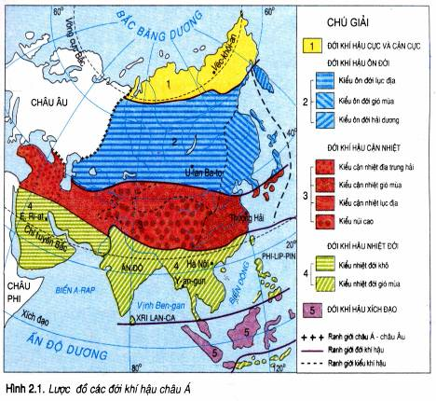
Bài 10: ĐIỀU KIỆN TỰ NHIÊN KHU VỰC NAM Á
1. Vị trí địa lí và địa hình:
2. Khí hậu, sông ngòi và cảnh quan tự nhiên:
a. Khí hậu:
Với vĩ độ 9⁰B=> 37⁰B Nam Á nằm trong đới khí hậu nào? Có những kiểu khí hậu nào ?

Slide 22
Himalaya
Kiểu nhiêt đới khô
Kiểu núi cao
Kiểu nhiệt đới gió mùa

Slide 23
Bài 10: ĐIỀU KIỆN TỰ NHIÊN KHU VỰC NAM Á
1. Vị trí địa lí và địa hình:
2. Khí hậu, sông ngòi và cảnh quan tự nhiên:
a. Khí hậu:
- Đại bộ phận lãnh thổ Nam Á có khí hậu nhiệt đới gió mùa.

Slide 24
Bài 10: ĐIỀU KIỆN TỰ NHIÊN KHU VỰC NAM Á
1. Vị trí địa lí và địa hình:
2. Khí hậu, sông ngòi và cảnh quan tự nhiên:
a. Khí hậu:
- Đại bộ phận lãnh thổ Nam Á có khí hậu nhiệt đới gió mùa.
Nam Á chịu ảnh hưởng của các loại gió mùa nào? Nêu đặc điểm hoạt động của các loại gió đó?
- Mùa đông từ tháng 10 đến tháng 3 năm sau chịu ảnh hưởng của gió mùa đông bắc hơi lạnh và khô. Mùa hạ từ tháng 4 đến tháng 9: từ tháng 4 đến tháng 6 nóng và khô; tháng 7 đến tháng 9 có gió tây nam từ Ấn Độ Dương thổi vào gây mưa

Slide 25
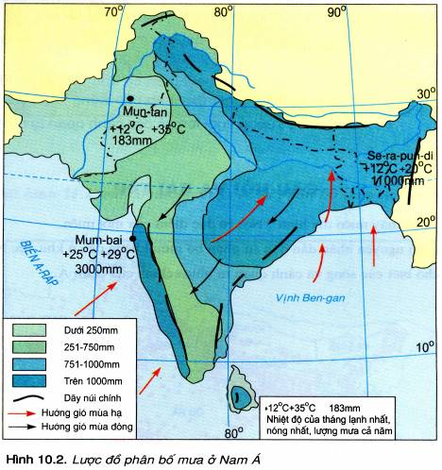
SN: I ran
SN: Tây Tạng.
Quan sát lược đồ hãy nhận xét về lượng mưa và nhiệt độ của 3 địa điểm Mun-bai; Se-ra-pun-di và Mun-tan. Giải thích?
Hi – ma – lay - a
Qua đó em có nhận xét gì về lượng mưa và sự phân bố lượng mưa của khu vực Nam Á?
Dãy Gat Đông
Dãy Gat Tây

Slide 26
Bài 10: ĐIỀU KIỆN TỰ NHIÊN KHU VỰC NAM Á
1. Vị trí địa lí và địa hình:
2. Khí hậu, sông ngòi và cảnh quan tự nhiên:
a. Khí hậu:
- Đại bộ phận lãnh thổ Nam Á có khí hậu nhiệt đới gió mùa.
- Nam Á có lượng mưa nhiều trên thế giới và phân bố không đều.

Slide 27
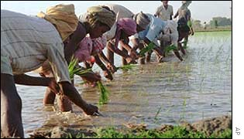
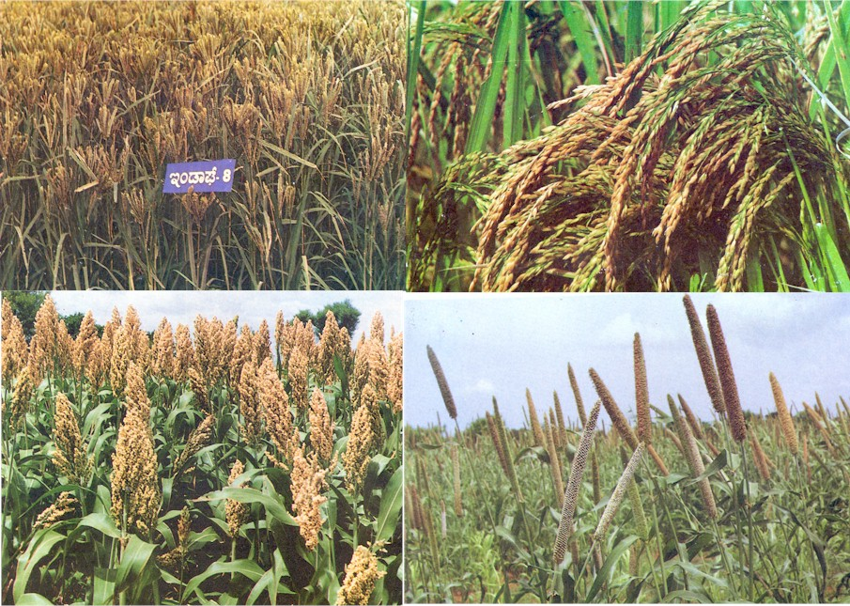


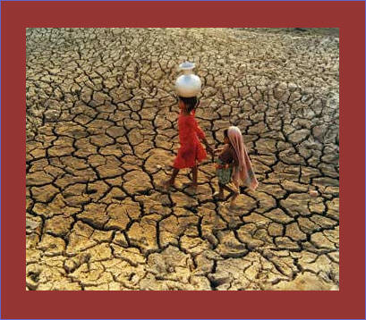
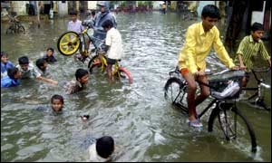
Quan sát hình ảnh và sự hiểu biết của bản thân em hãy cho biết gió mùa có những thuận lợi và khó khăn gì đến sản xuất và sinh hoạt của nhân dân trong khu vực?

Slide 28
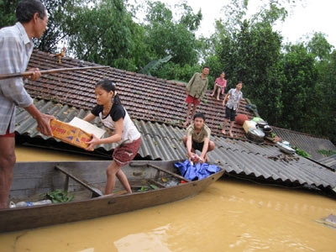
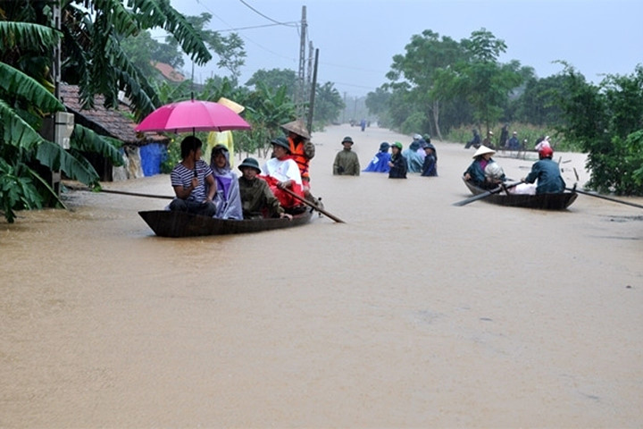
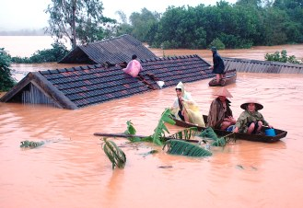
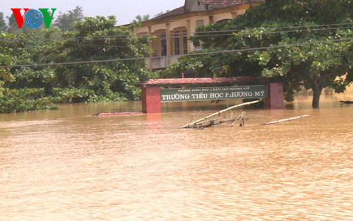
Lũ lụt ở Việt Nam

Slide 29



Slide 30
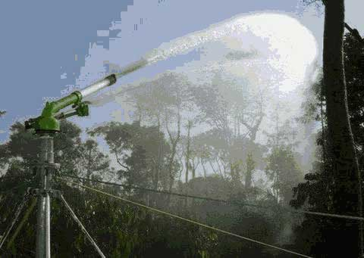
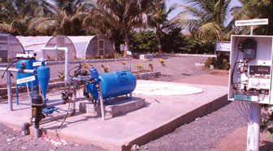
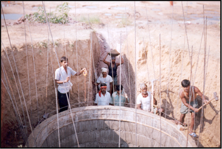
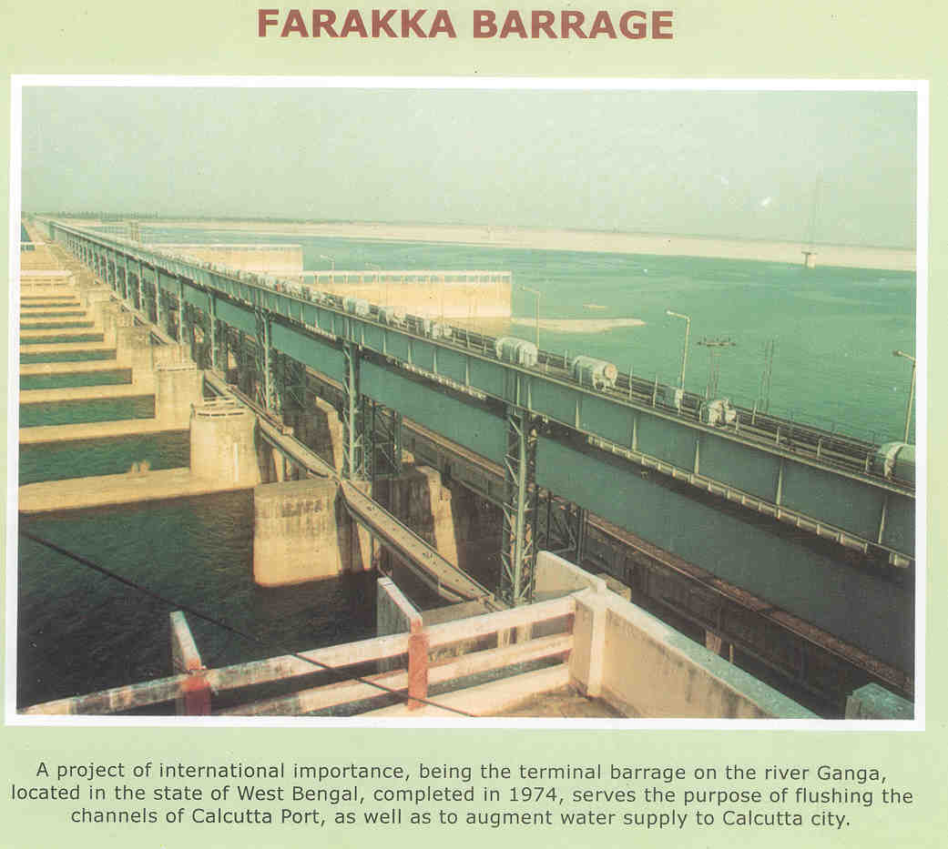
Quan sát hình cho biết người dân Nam Á khắc phục những khó khăn như thế nào?

Slide 31
Tại sao Nam Á và miền Bắc Việt Nam có cùng vĩ độ nhưng mùa đông ở Nam Á ấm hơn miền Bắc Việt Nam?
Gió mùa đông

Slide 32

Bài 10: ĐIỀU KIỆN TỰ NHIÊN KHU VỰC NAM Á
1. Vị trí địa lí và địa hình:
2. Khí hậu, sông ngòi và cảnh quan tự nhiên:
a. Khí hậu:
- Đại bộ phận lãnh thổ Nam Á có khí hậu nhiệt đới gió mùa.
- Nam Á có lượng mưa nhiều trên thế giới và phân bố không đều.
b. Sông ngòi:

Slide 33
Những hệ thống sông lớn ở Nam Á?
Sông Ấn
Sông Hằng
S Bra-ma-put

Slide 34
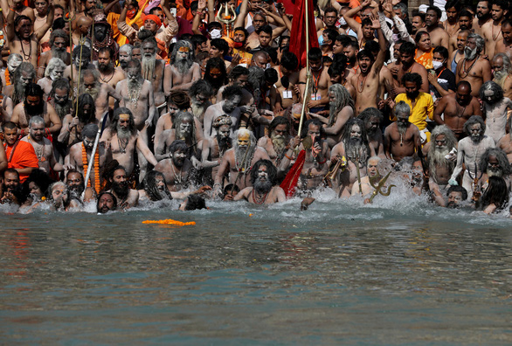

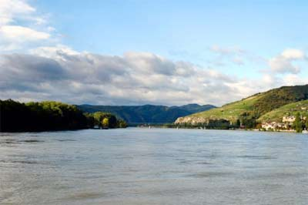
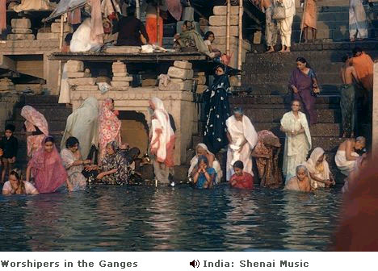
Sông Hằng
Sông Hằng là dòng sông linh thiêng nhất. N¬i mµ nÕu
®ư­îc t¾m m×nh trong ®ã, dï chØ mét lÇn trong ®êi th× mäi téi lçi cña con ngư­êi sÏ ®­ưîc gét röa vµ hä sÏ t×m ®­ưîc con ®ưêng may mắn khi lªn thiªn ®µng. V× vËy mçi ngµy cã tíi 50.000 ng­ưêi ®Õn t¾m ë s«ng H»ng.

Slide 35
Bài 10: ĐIỀU KIỆN TỰ NHIÊN KHU VỰC NAM Á
1. Vị trí địa lí và địa hình:
2. Khí hậu, sông ngòi và cảnh quan tự nhiên:
a. Khí hậu:
- Đại bộ phận lãnh thổ Nam Á có khí hậu nhiệt đới gió mùa.
- Nam Á có lượng mưa nhiều trên thế giới và phân bố không đều.
b. Sông ngòi:
- Có nhiều hệ thống sông lớn: Sông Ấn, sông Hằng, sông Bra-ma-put.
c. Cảnh quan:

Slide 36
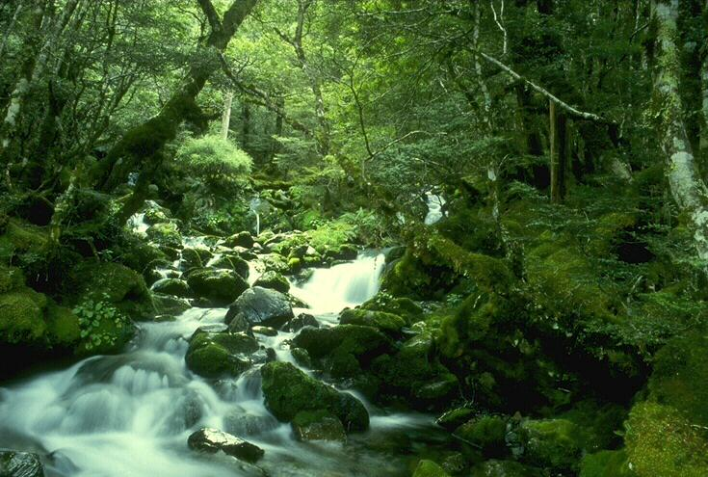
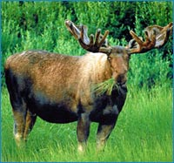
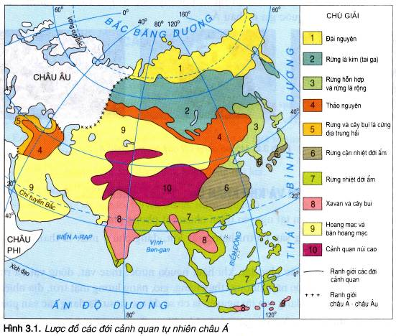
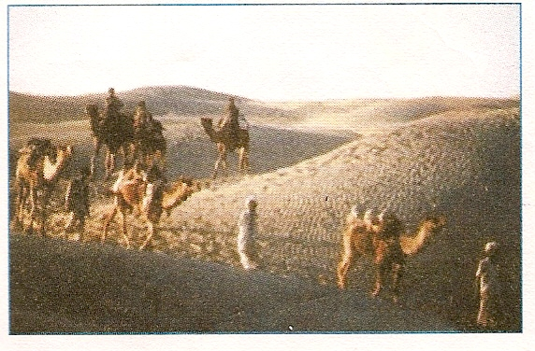
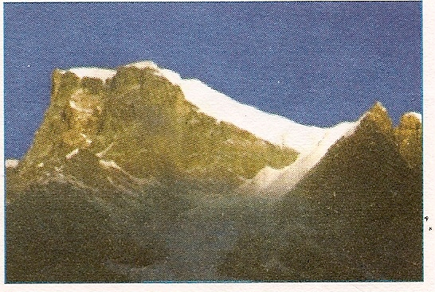
Quan sát lược đồ hãy cho biết Nam Á có các kiểu cảnh quan tự nhiên nào?Hãy nhận xét cảnh quan Nam Á?
Rừng Nhiệt đới ẩm
Núi cao
Xa van
Rừng nhiệt đới ẩm
Hoang mạc
Xa van và cây bụi
Hoang mạc tha
Núi cao

Slide 37
Bài 10: ĐIỀU KIỆN TỰ NHIÊN KHU VỰC NAM Á
1. Vị trí địa lí và địa hình:
2. Khí hậu, sông ngòi và cảnh quan tự nhiên:
a. Khí hậu:
- Đại bộ phận lãnh thổ Nam Á có khí hậu nhiệt đới gió mùa.
- Nam Á có lượng mưa nhiều trên thế giới và phân bố không đều.
b. Sông ngòi:
- Có nhiều hệ thống sông lớn: Sông Ấn, sông Hằng, sông Bra-ma-put.
c. Cảnh quan:
- Đa dạng: có rừng nhiệt đới ẩm, xa van, hoang mạc và cảnh quan núi cao.

Slide 38
Bài 10: ĐIỀU KIỆN TỰ NHIÊN KHU VỰC NAM Á
1. Vị trí địa lí và địa hình:
2. Khí hậu, sông ngòi và cảnh quan tự nhiên:
a. Vị trí địa lí:
- Nam Á nằm ở phía nam của châu Á.
a. Khí hậu:
Tọa độ địa lí : Nam á nằm từ 9⁰B -> 37⁰B và 62⁰Đ -> 98⁰Đ
- Đại bộ phận lãnh thổ Nam Á có khí hậu nhiệt đới gió mùa.
- Nam á tiếp giáp với các khu vực : Tây nam á , Đông nam á , Trung á , biển A ráp và vịnh Ben gan .
- Nam Á có lượng mưa nhiều trên thế giới và phân bố không đều.
b. Sông ngòi:
b. Địa hình:
- Có nhiều hệ thống sông lớn: Sông Ấn, sông Hằng, sông Bra-ma-put.
+ Gồm 3 miền:
- Phía Bắc là núi Hi- ma- lay-a : hùng vĩ
chạy theo hướng tây bắc – đông nam dài gần 2600km , rộng TB 320 – 400km.
c. Cảnh quan:
- Đa dạng: có rừng nhiệt đới ẩm, xa van, hoang mạc và cảnh quan núi cao.
- Ở giữa là đồng bằng Ấn - Hằng rộng và bằng phẳng chạy từ bờ biển A ráp tới bờ vịnh Ben gan dài hơn 300km , rộng TB 250- 350km
- Phía Nam là sơn nguyên Đê can tương đối thấp và bằng phẳng. Hai bên rìa có dãy Gát Đông và Gát Tây.

Slide 39
TỔNG KẾT
Trò chơi ô chữ
1
G
I
Ó
M
Ù
A
2
G
Á
T
Đ
Ô
N
G
3
S
Ô
N
G
H
Ằ
N
G
4
H
I
M
A
L
A
Y
A
TK
N
A
M
Á
Gồm 6 chữ cái: Đây là yếu tố ảnh hưởng lớn đến nhịp điệu sản xuất và sinh hoạt của nhân dân Nam Á
Gồm 8 chữ cái: Đây là dãy núi cao nhất ở châu Á là ranh giới khí hậu giữa Trung Á và Nam Á
Gồm 8 chữ cái: Đây là một trong những con sông lớn nhất ở Nam Á
Gồm 7 chữ cái: Đây là dãy núi nằm phía Đông của sơn nguyên Đê-can
GIẢI MÃ TỪ KHÓA: Đây là khu vực nằm ở rìa phía nam của lục địa Á - Âu.

Slide 40
Có một trong ba phần thưởng dành cho em, em chọn phần thưởng nào?
1 trang pháo tay thật nhỏ
Phần thưởng của em là còn cái nịt.
1 con điểm 2x(1+1+1+1+1)

Slide 41
HƯỚNG DẪN HỌC TẬP:
*Đối với bài học tiết này:
- Học bài, làm bài tập bản đồ.
- Chú ý đặc điểm khí hậu, sông ngòi của khu vực.
* Đối với bài học tiết sau :
-Xem trước bài 11: DÂN CƯ VÀ ĐẶC ĐIỂM KINH TẾ CỦA KHU VỰC NAM Á.
+ Dân cư Nam Á phân bố như thế nào?.
+ Khu vực nào đông dân nhất Nam Á?
+ Nước nào phát triển nhất khu vực nam Á?

